Slide 1
SINDROMUL
EHLERS-DANLOS

Slide 2
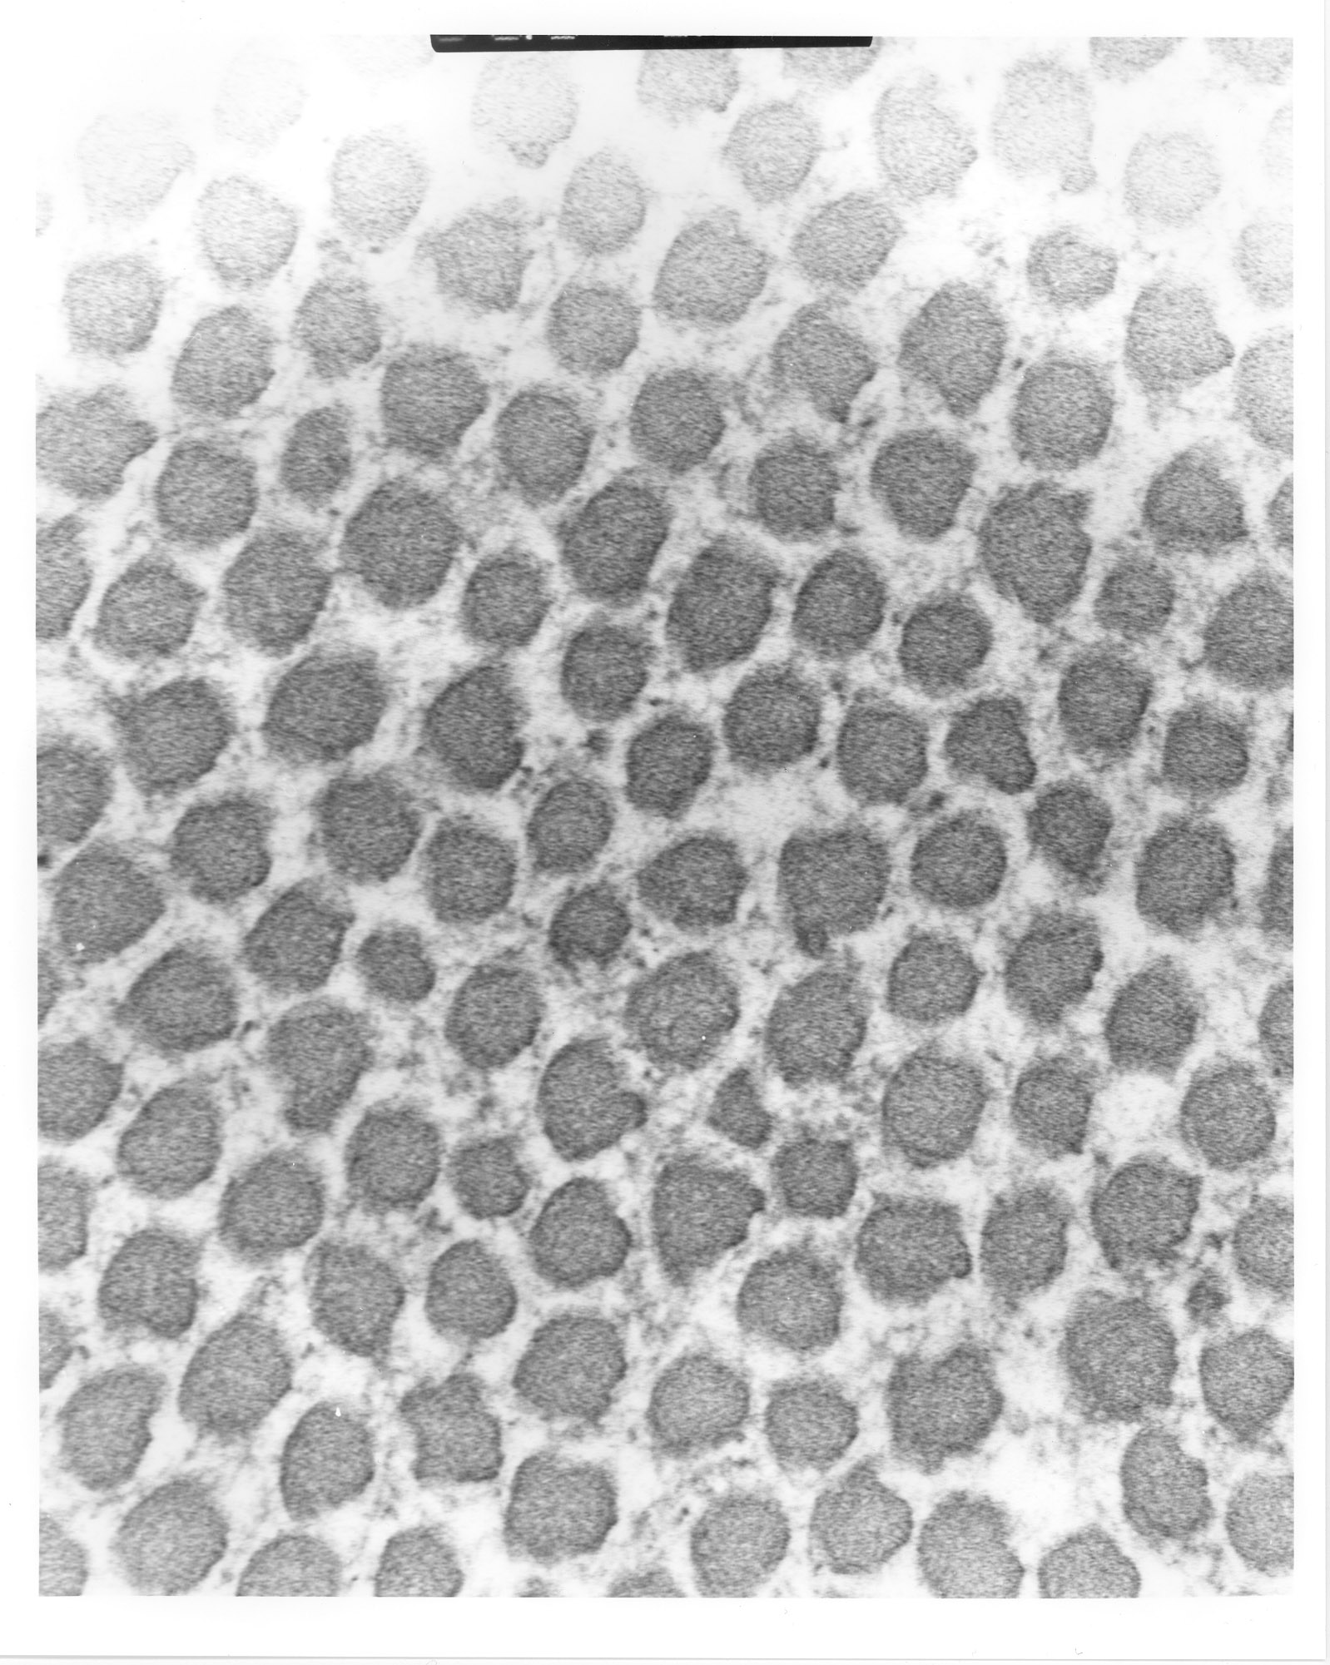
Definitie:
Sindromul Ehlers-Danlos este o boala genetica rara,care afecteaza tesutul conjunctiv si se caracterizeaza prin:
-hiperelasticitatea pielii,care este fragila si se rupe la socuri minime,generand plagi mari urmate de cicatrizare indelungata si dificila
-hiperlaxitate articulara cu instabilitate
-hematoame numeroase,spontane,fara tulburari de coagulare
-hernii care pot surveni la orice varsta
Genetica:
-apare in urma unei mutatii genetice la nivelul tesutului conjunctiv datorita unui deficit de colagen
Mutatiile genetice apar la urmatoarele gene:
-ADAMTS2
-B4GALT7
-COL1A1
-COL1A2
-COL3A1
-COL5A1
-COL5A2
-PLOD1
-TNXB

Slide 3
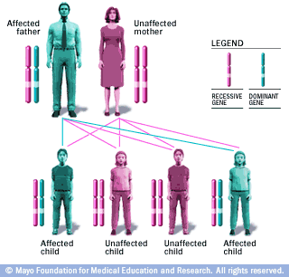
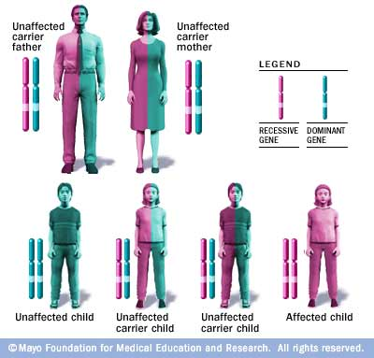
Sindromul Ehlers-Danlos(SED) se transmite :
I-autosomal dominant:
- in tipurile I,II,III,IV,VII,VIII
II-autosomal recesiv:
-in tipurile VI si IX

Slide 4
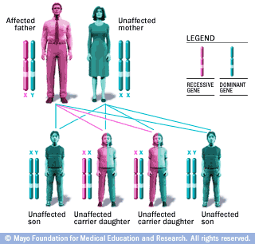
III-transmitere X-linkata recesiva
=in tipurile V,XI
-cu mama purtatoare
-cu tata bolnav

Slide 5
Cele mai mai frecvente 80% sunt tipurile I,II siIII.
Complicatiile mai putin frecvente pot fi grave:perforatii ale colonului,care adesea este dilatat si aton,rupturi arteriale spontane.O afectare cardiaca banala,precum prolaps de valva mitrala,este frecventa.Se pot produce si rupturi uterine in timpul sarcinii si in timpul nasterii,asociate cu posibilitatea nasterilor premature.Aceste complicatii sunt cele mai frecvente la tipul IV.
Tipul VI - cuprinde modificcari ce pot aparea la nivel ocular unde riscul unor leziuni ale corneei,subluxatiilor de cristalin sau desprinderea retinei reprezinta un risc.
Tipul VIII - este cel mai mult asociat cu o afectare dentara

Slide 6
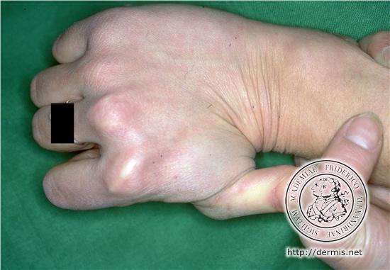
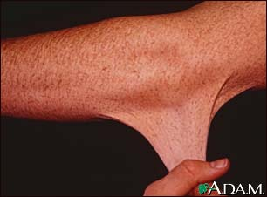
Incidenta:
- unu la 5000 de nasteri, apare atat la sexul feminin cat si la sexul masculin
Tablou clinic:
-SED se clasifica dupa BEIGHTON in 11 tipuri:
Tipul 1:
-este forma clasica a bolii manifestata prin:
- hipermobilitate articulara severa insotita de durere
-modificarile tegumentare variaza de la un tegument neobisnuit de subtire si matasos la tegument deosebit de hipersensibil= sindromul omului de cauciuc si hiperelastic

Slide 7
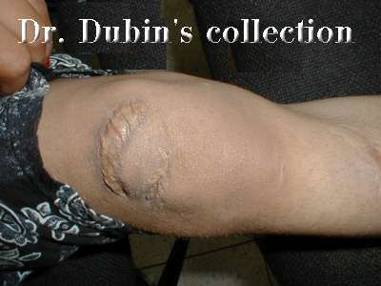
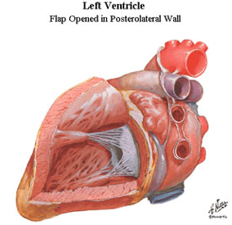
-tegumentele hipersensibile se lezeaza la cele mai mici traumatisme generand plagi urmate de o cicatrizare indelungata si dificila sub forma de foita de tigara
-se asociaza cu prolaps de valva mitrala

Slide 8
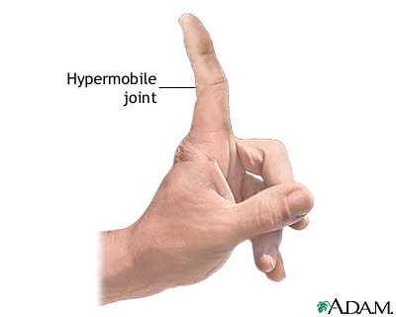
Tipul II:
-similar tipului 1 dar cu o simptomatologie mai usoara

Slide 9
Tipul III:
-se manifesta prin hipermobilitate articulara care este mai accentuata decat modificarile tegumentare
Tipul IV:
-caracterizat prin modificarile tegumentare mai accentuate decat hipermobilitate articulara
-au predispozitie majora la deces subit din cauza rupturii vaselor mari de sange sau a intestinului gros
Tipul V:
-similar tipului II cu transmitere X-linkata

Slide 10
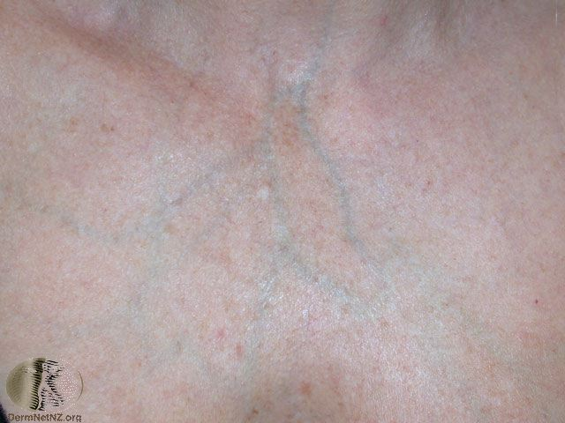
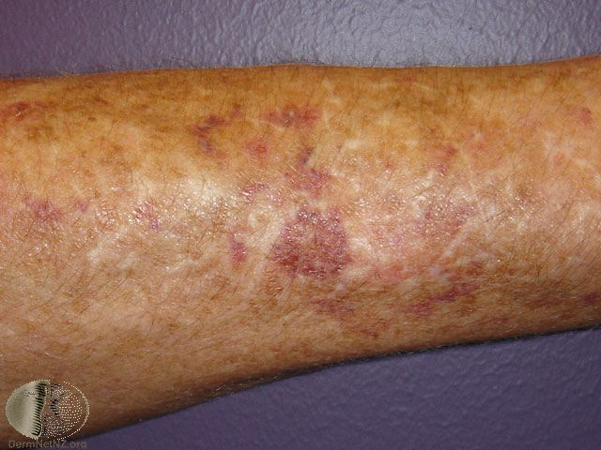
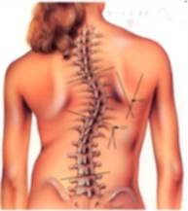
Tipul VI caracterizat prin:
-cifoscolioza
-leziuni extensive si hiperpigmentate care se dezvolta peste proenminentele osoase astfel incat tegumentul poate fi atat de subtire incat vasele de sange devin vizibile

Slide 11
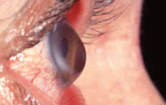
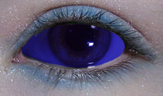
-fragilitate oculara precum si deformarea in con a corneei keratoconus-
-asociaza si sclere albastre

Slide 12
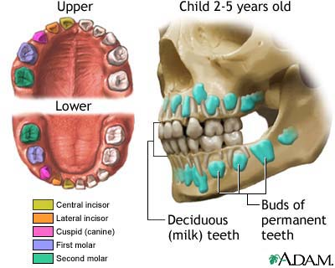
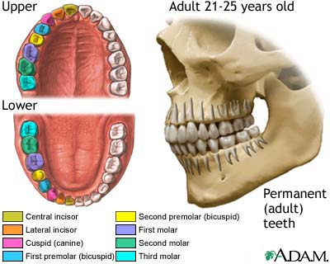
Tipul VII
-hipermobilitate articulara marcata astfel incat este greu de diferentiat de tipul III cu exceptia defectelor specifice moleculare in procesarea tipului I de procolagen in colagen
Tipul VII:
-modificari periodontale

Slide 13
-tegumentele mai fragile decat hiperelastice
Tipul IX:
-sindromul conului occipital “cutis laxa”
Tipul X:
-ca si tipul II
Tipul XI:
hipermobilitate articulara datorita unei instabilitati articulare familiale

Slide 14
Dg/pozitiv:
-antecedente heredocolaterale
- examen obiectiv
-examenul general si pe aparate
-fragilitate tesuturilor
-hipermobilitate articulara
-hiperelasticitate articulara
-paraclinic:biopsia cutanata si cultivarea fibroblastilor

Slide 15
=testele genetice evidentiaza mutatia genetica datorita unui deficit de colagen astfel:
-tipurile I,II,III,V,IX,XI- deficit de colagen necunoscut
-tipul IV- mutatie in tipul III de procolagen
-tipul VI- datorita unui deficit de lizil-hidrozilaza
-tipul VII-A –defect structural in lantul pro-alfa 1
-tipul VII-B –defect structural in lantul pro-bete 2
-tipul VII-C –deficit de procolagen-N-proteinaza
-tipul X –defect posibil de fibronectina
=testul urinei:
-masoara nivelul enzimei produsa de gena care se asocoaza cu tipul VI astfel un nivel anormal al enzimei ne ajuta in diagnosticul de SED tip VI prin evidentierea cifoscoliozei

Slide 16
=biopsia tegumentului
-evidentiaza mutatii in fibrele de colagen din celulele tegumentare care diagnosticheaza SED tip IV
=ecocardiografia
-pentru existenta unui prolaps de valva mitrala
=CT
- pentru existenta unui prolaps de valva mitrala
=RX
-modificari scheletale
=amniocenteza
-analiza lichidului amniotic
-test de diagnostic prenatal
-evidentiaza prezenta mutatiilor in fibrele de colagen din celulele tegumentare –tipul IV
-evidentiaza nivelul anormal al enzimei ce evidentiaza cifoscolioza

Slide 17
Complicatii:
-cicatrici proeminente
-artrita
-dureri articulare cronice
-osteoporoza
-ruptura de vase sangvine(anevrism)
-ruptura uterina
-ruptura de intestin gros tipul IV
-tipul VI –patologie oculara

Slide 18
Sarcina si SED:
-femeia insarcinata cu SED prezinta risc de nastere prematura si necesita monitorizarea permanenta pe perioada sarcinii
-daca, copilul are SED exista riscul de avort spontan si hemoragie
Tratament:
-nu exista o terapie specifica,avem:
1. –tratament medicamentos
= vitamina C –contribuie la vindecarea leziunii
2. –tratament chirurgical
= reparatia chirurgicala si intinderea ligamentelor articulare necesita o evaluare atenta a pacientului deoarece ligamentele in mod frecvent nu vor sustine suturile

Slide 19
In cazul existentei riscului de complicatii se vor lua urmatoarele atitudini:
-la pacientii cu SED tip IV si membrii familiei –evaluare prin ecocardiografie pentru detectarea timpurie a anevrismului
- femeile cu SED tip IV trebuie informate in legatura cu riscul ridicat de avort spontan (prin ruptura uterina) si hemoragii
- pacientii cu dureri articulare cronice –indicate exercitii fizice
- pacientii cu complicatii oculare se vor evalua periodic printr-un consult oftalmologic

Slide 20
Bibliografie:
-Harrison –principiile medicinei interne
-www.copilul.ro
-www.prolonews.com
-www.mayoclinic.com
-www.beulahlandpress.com

